Slide 1
Kapacitivnost
Kapacitivnost je sposobnost nekog objekta da skladišti električno naelektrisanje
Uređaj koji skladišti električno naelektrisanje naziva se kondenzator
SI jedinica za kapacitivnost je Farad (F)
Vrednosti kapacitivnosti su najčešće male, reda veličine µF, nF or pF. Savremena tehnologija koristi tzv. “superkondenzatore” kapacitivnosti reda veličine Farada.
Bilo koji objekat ili struktura koja može da primi naelektrisanje, bilo statičko bilo putem električne struje, iskazuje kapacitivnost. U opštem slučaju, bilo koja dva provodnika između kojih se nalazi izolator predstavljaju KONDENZATOR.
Ploča I
Osnovni model kondenzatora
Dielektrički materijal je izolator, pa nema direktnog protoka struje između ploča kondezatora.
Dielektrik
Ploča II

Slide 2

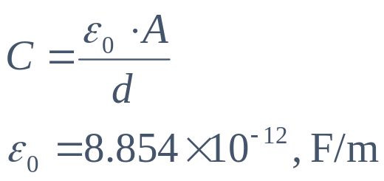
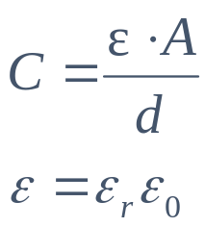
Kapacitivnost
+Q
Količina naleketrisanja koja se skladišti proporcionalna je kapacitivnosti i naponu na krajevima kondenzatora.
+
U
Metalne ploče površine A
-Q
Kapacitivnost zavisi od geometrije kondenzatora i permeabilnosti sredine.
d
+Q
Promenom dielektrika između ploča, kapacitivnost se može povećati:
+
U
Metalne ploče površine A
-Q
d

Slide 3
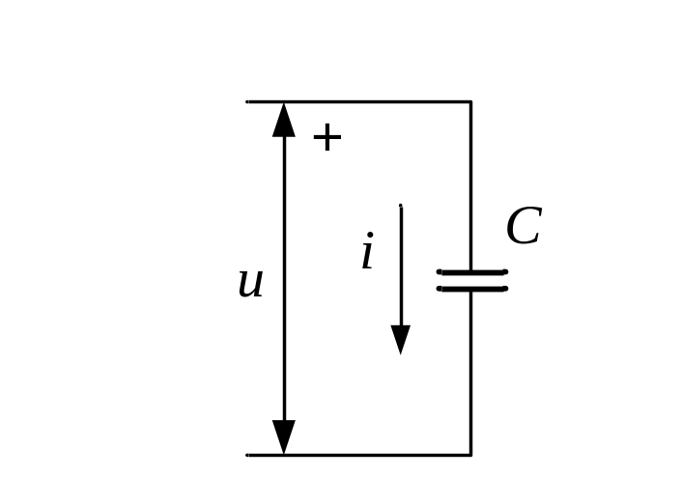
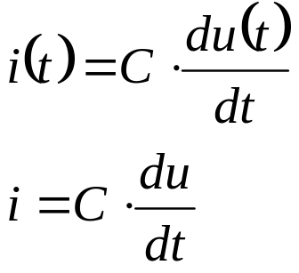
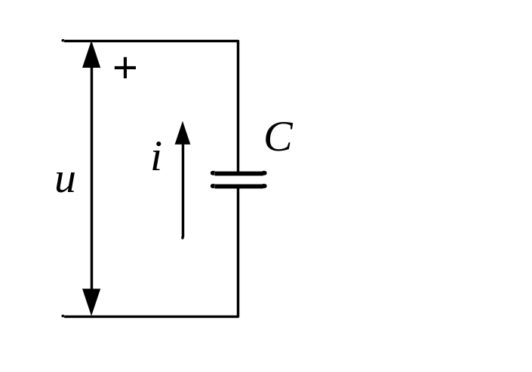
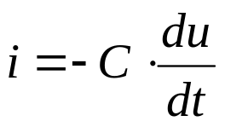
Kondenzator
Kondezator, u teoriji kola, definiše se kao pasivni element sa dva kraja kroz koji teče struja proporcionalna prvom izvodu napona na njegovim krajevima.
Jednostavno je izračunati da je u kolima jednosmernih struja struja koja protiče kroz kondenzator jednaka nuli.
Prethodna formula odgovara usaglašenim smerovima za pasivne elemente. U suprotnom, struja je jednaka:

Slide 4
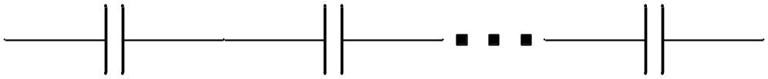



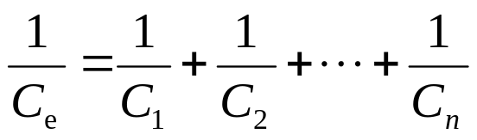
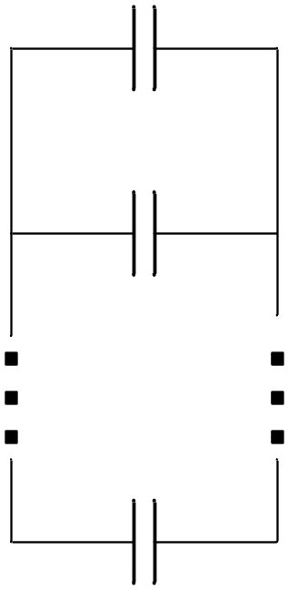

Redna i paralelna veza kondenzatora
Kada se nekoliko kondenzatora međusobno poveže, njihova ekvivalentna kapacitivnost nalazi se na isti način kao i provodnost (G)

Slide 5
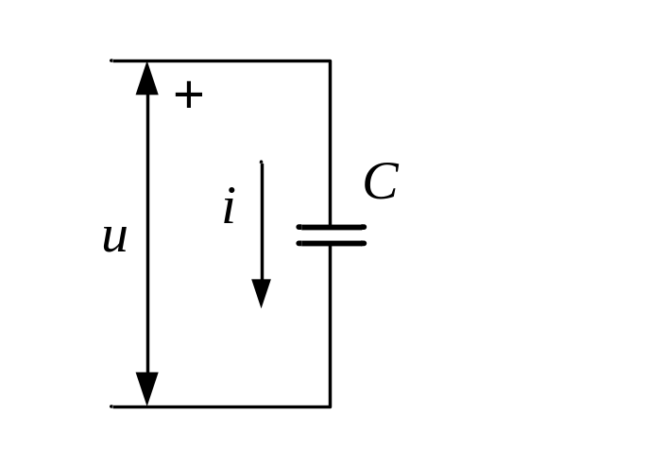
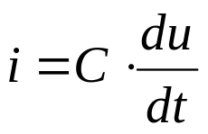
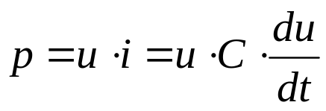
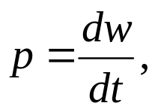

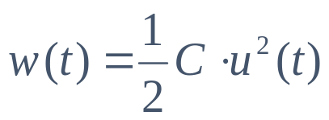
Energija akumulisana u kondenzatoru
Kako, po definiciji, snaga predstavlja brzinu akumulisanja energije:
energija se može izračunati kao:
Kako možemo da pretpostavimo da je:
energija akumulisana u kondenzatoru jednaka je:

Slide 6
Prelazna stanja kod linearnih električnih kola jednosmerne struje
Prilikom uključenja i isključenja izvora elektromotorne sile dolazi do promena koje se ne mogu objasniti samo korišćenjem Omovog i Kirhofovih zakona.
Zakon promene elektromotorne sile na krajevima kondenzatora.
Zakon elektromagnetne indukcije (Faradej 1831).
Odzivi kola se određuju rešavanjem diferencijalnih jednačina koje opisuju prelazni režim.
Kola čiji se prelazni režim određuje diferencijalnim jednačinama prvog reda nazivaju se kolima prvog reda. Primeri ovakvih kola su kola koja sadrže kondenzator ili zavojnicu.

Slide 7
Komutacija i početni uslovi
Prelaz iz jednog u drugi režim rada kola može biti izazvan ili skokovitom promenom parametara kola ili promenom konfiguracije kola tj. Komutacijom.
Primeri komutacije su uključenje ili isključenje generatora u kolu ili bilo kog elementa u kolu.
Kao podsledica diskontinuiteta u radu generatora ili promena u kolu prirodno je očekivati i diskontinuitete u odzivima kola.
Od posebnog je interesa određivanje odziva na koji komutacija neće uticati, tj. određivanje uslova da odzivi budu neprekidne funkcije.
Može se dokazati da pod određenim uslovima napon kondenzatora i struja zavojnice predstavljaju neprekidne funkcije.
Iz uslova neprekidnosti napona na kondenzatoru i struje zavojnice moguće je odrediti početne uslove za rešavanje diferencijalnih jednačina kojima se određuju odzivi u kolima sa kondenzatorom i zavojnicom.

Slide 8
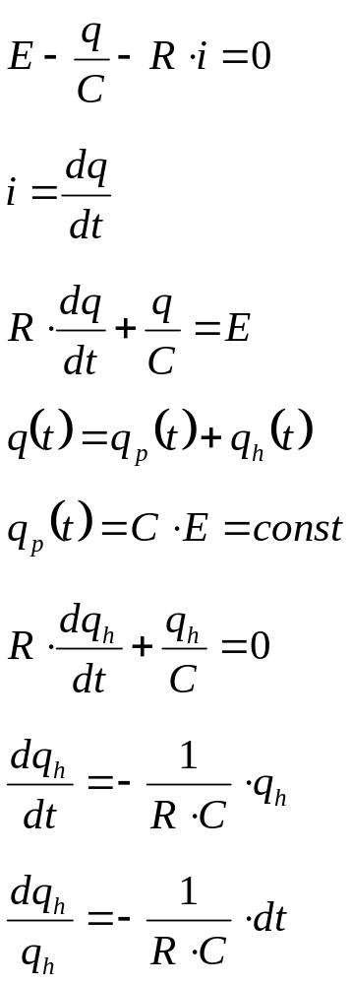
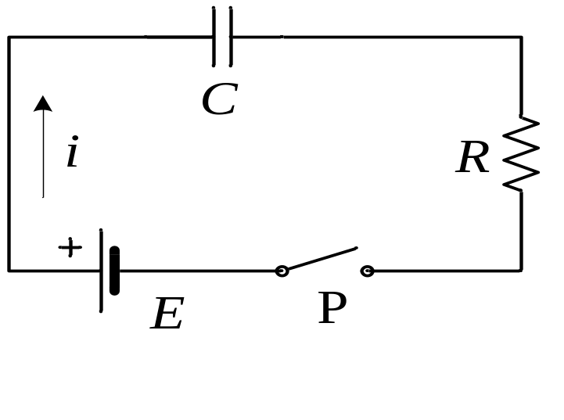
struja dielektričnog pomeraja (Maksvel 1873)
postoji samo dok postoji promena električnog polja u dielektriku

Slide 9
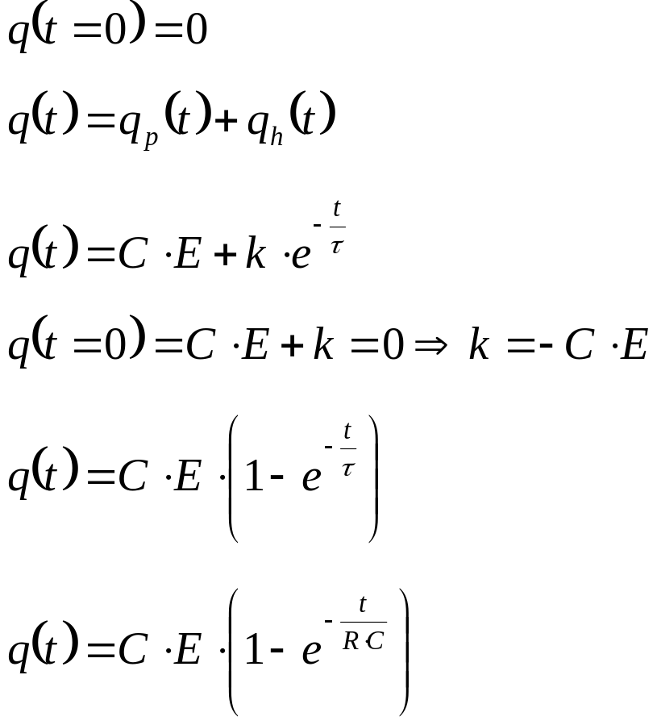
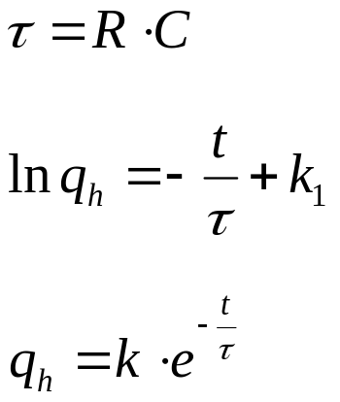
početni uslov
τ – vremenska konstanta

Slide 10
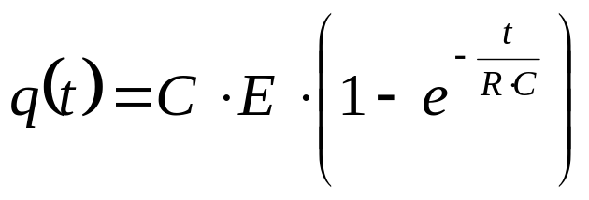
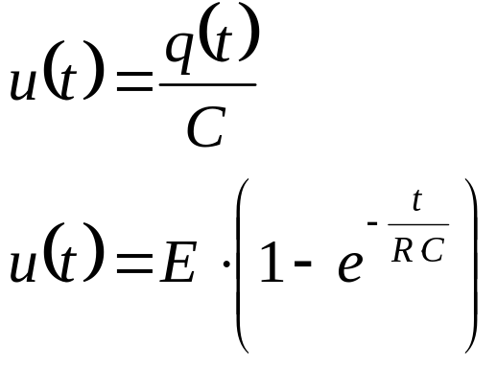
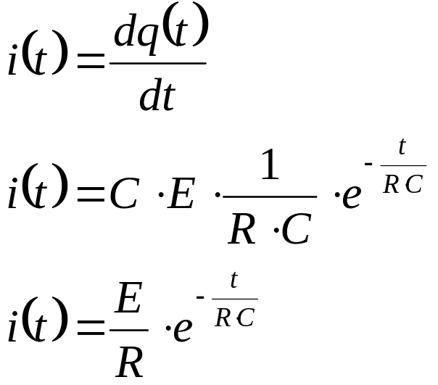

Slide 11
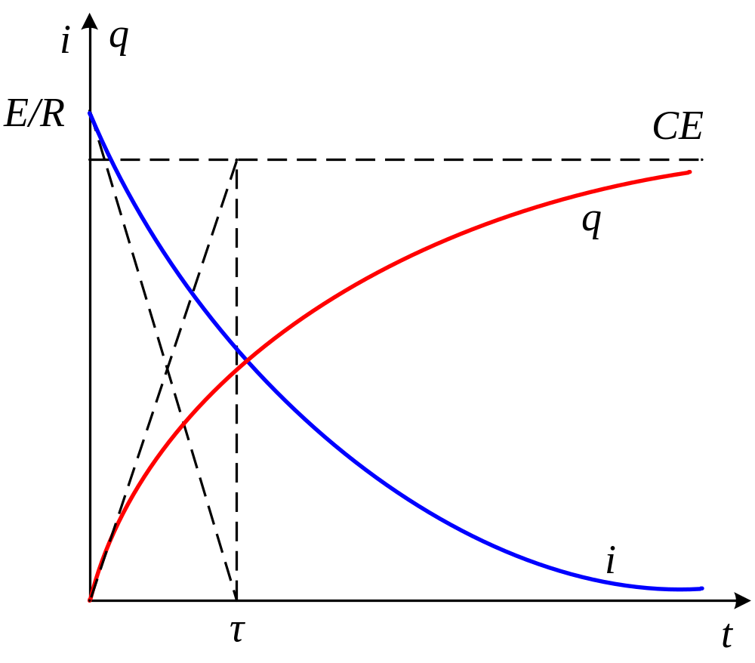
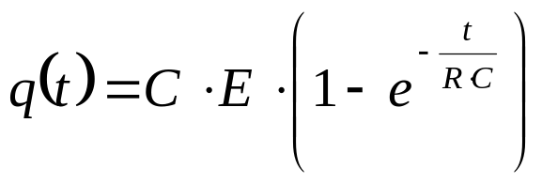
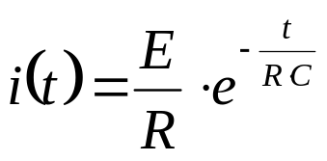

Slide 12
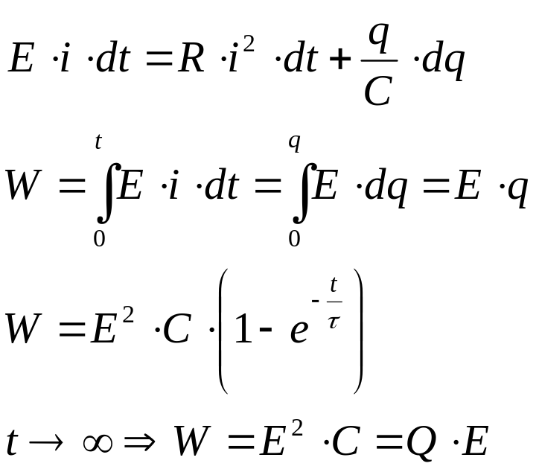
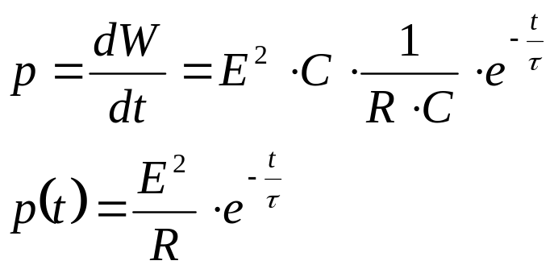
Energetski proces pri punjenju kondenzatora

Slide 13
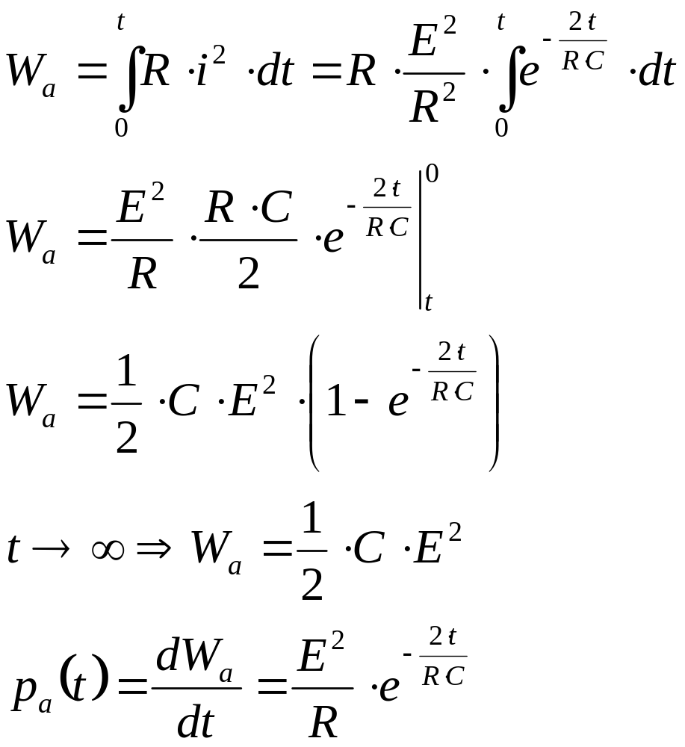
Energetski proces pri punjenju kondenzatora

Slide 14
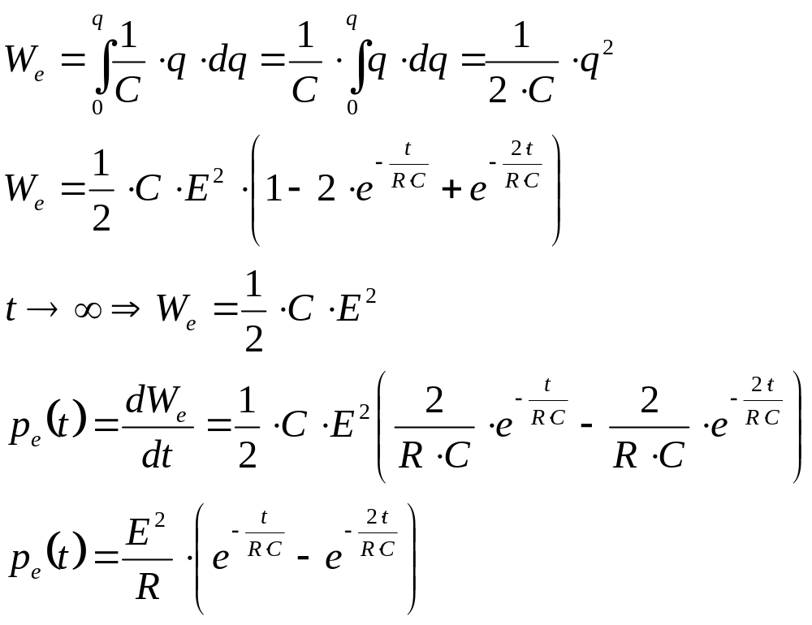
Energetski proces pri punjenju kondenzatora

Slide 15
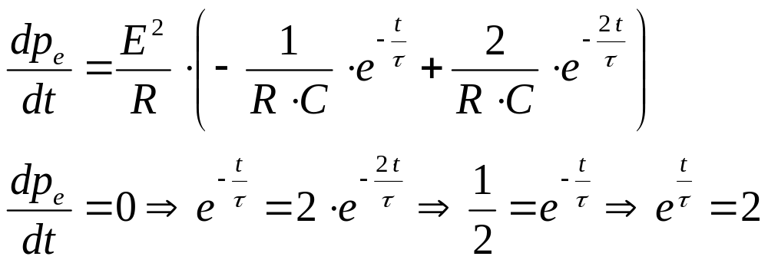
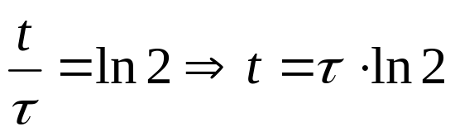
Energetski proces pri punjenju kondenzatora
- maksimum

Slide 16
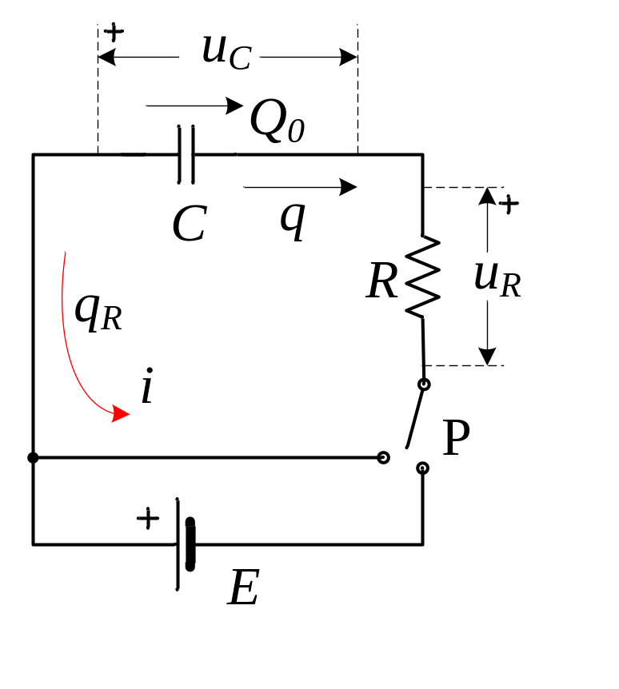
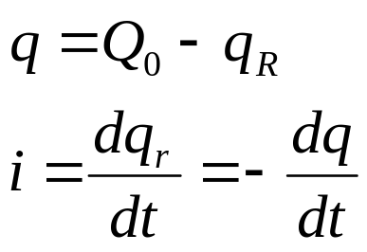
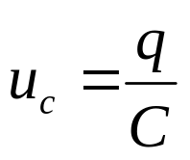
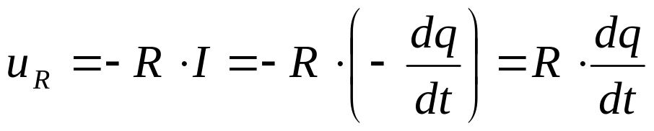
Pražnjenje kondenzatora

Slide 17
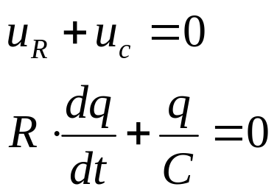
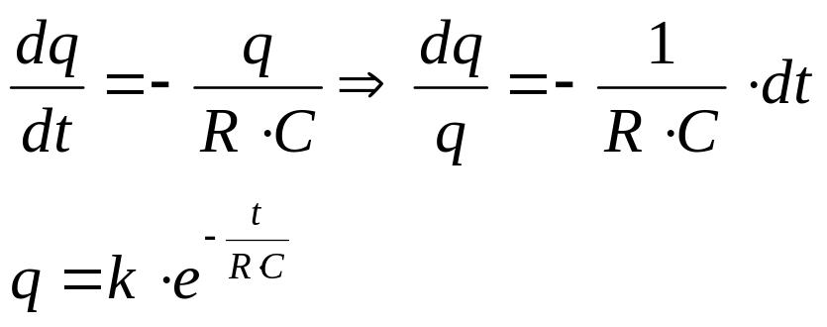
Pražnjenje kondenzatora

Slide 18
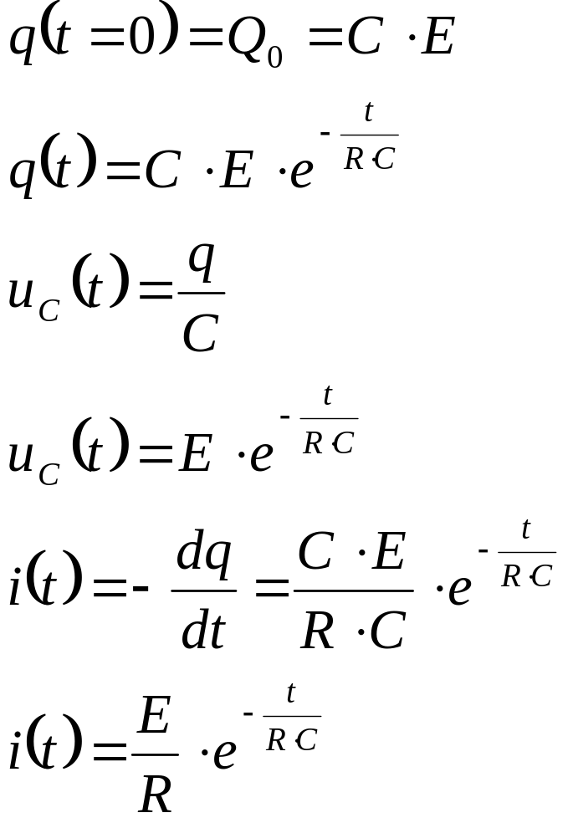
Pražnjenje kondenzatora
početni uslov

Slide 19
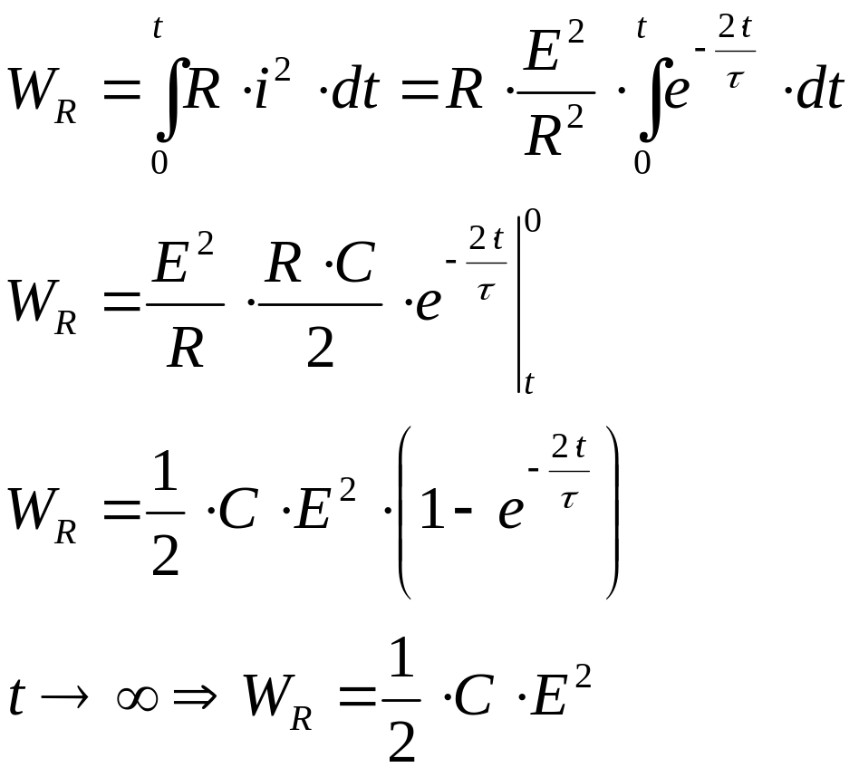
Pražnjenje kondenzatora

Slide 20
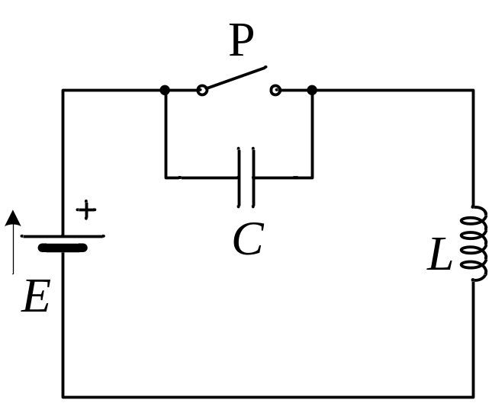
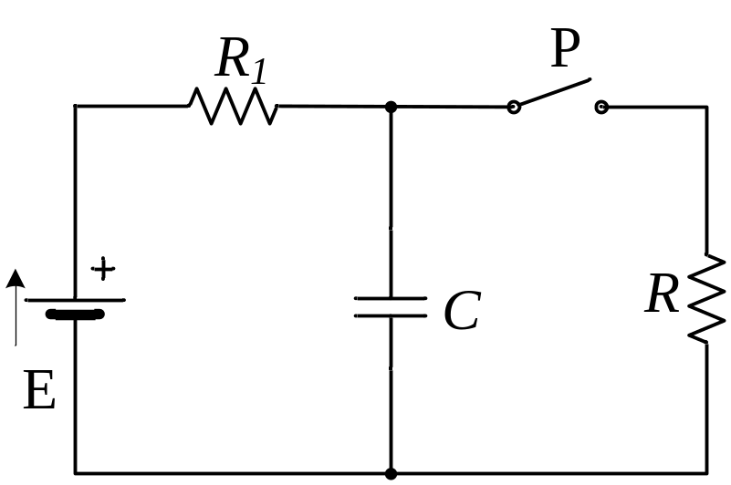
Praktična primena
otvaranje prekidača
blic
tačkasto zatvaranje

